Slide 1
Luminous Sales
Анелия Конарчева, Димитър Бялков, Димитър Тодоров

Slide 2
Команден интерфейс
Бърз, лек, удобен
Интуитивен дизайн
Съвместим с Windows®, macOS®, GNU/Linux

Slide 3
Технологии
Visual Studio 2019
.NET Core 3.1
Entity Framework Core
Microsoft SQL Server
Microsoft SQL Server Management Studio
NUnit
GitHub

Slide 4
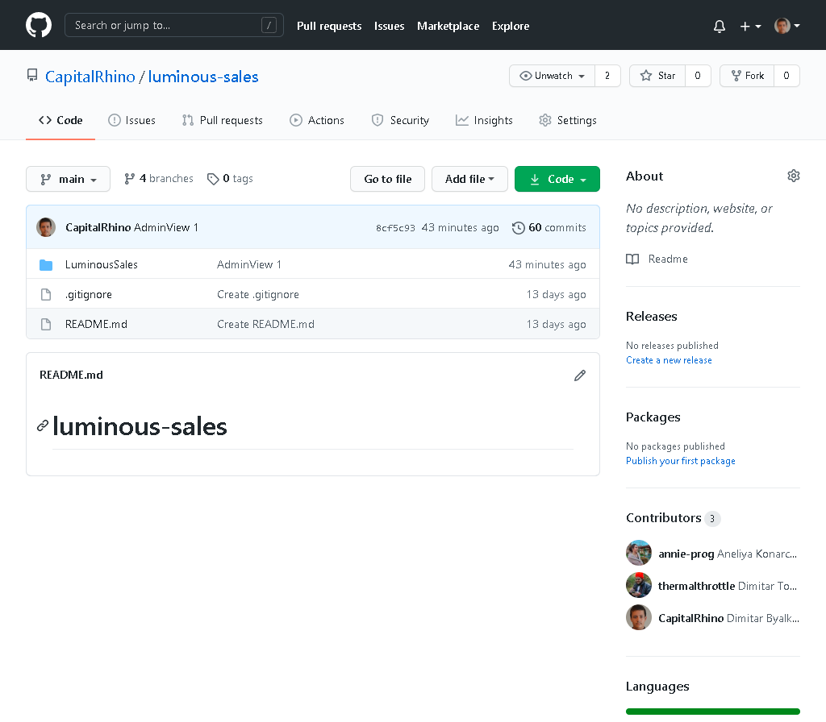
Демонстрация
www.github.com/CapitalRhino/luminous-sales

Slide 5
Благодарим за вниманието

